Slide 1
General-purpose computing on GPU (GPGPU)
Dominik Bitzer
Blockpraktikum Modern Computer Architecture
Aufgabensteller: Dr. Gordon Cichon
Datum: xx. Juli 2018

Slide 2
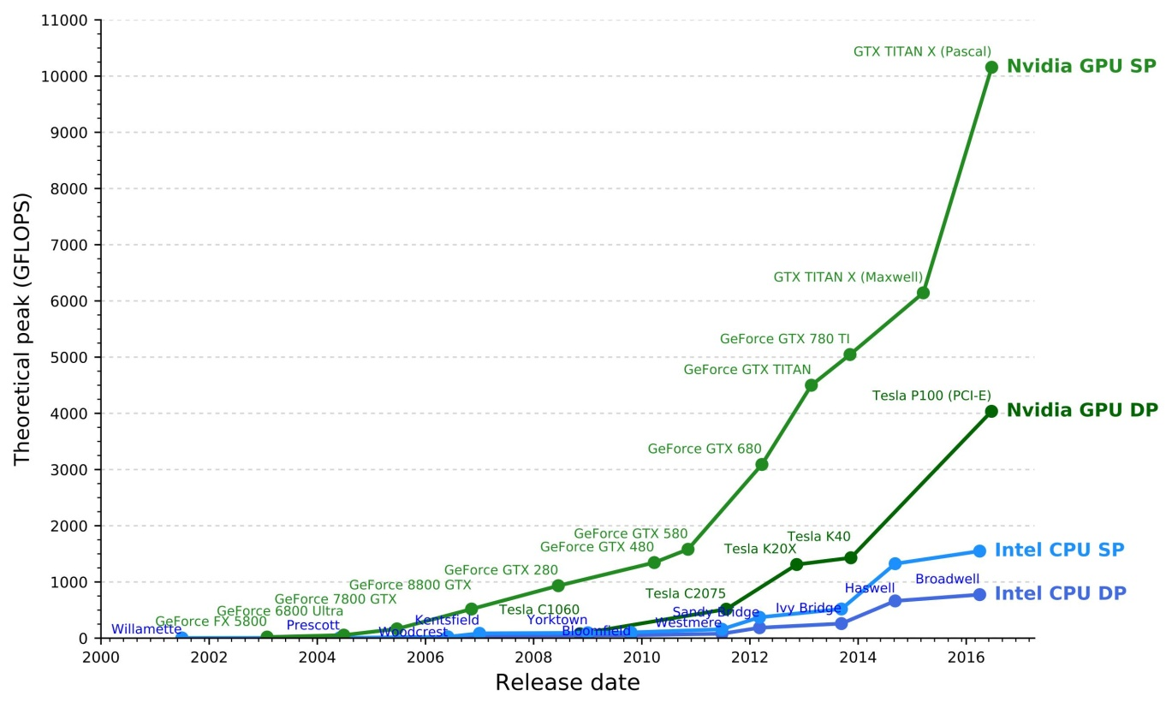
Motivation und Hintergrund
GPU vs. CPU, theoretische Maximalwerte:
GLOPs: ca. 6,5x
Leistungsaufnahme: ca. 1,7x
Effizienz: ca. 3,8x
Bandbreite: ca. 4,3x
Max. 250 Watt
Max. 145 Watt
Quellen: https://github.com/mgalloy/cpu-vs-gpu/blob/master/cpu_vs_gpu.pdf
https://ark.intel.com/products/91317/Intel-Xeon-Processor-E5-2699-v4-55M-Cache-2_20-GHz
https://www.geforce.com/hardware/desktop-gpus/geforce-gtx-titan-x/specifications

Slide 3
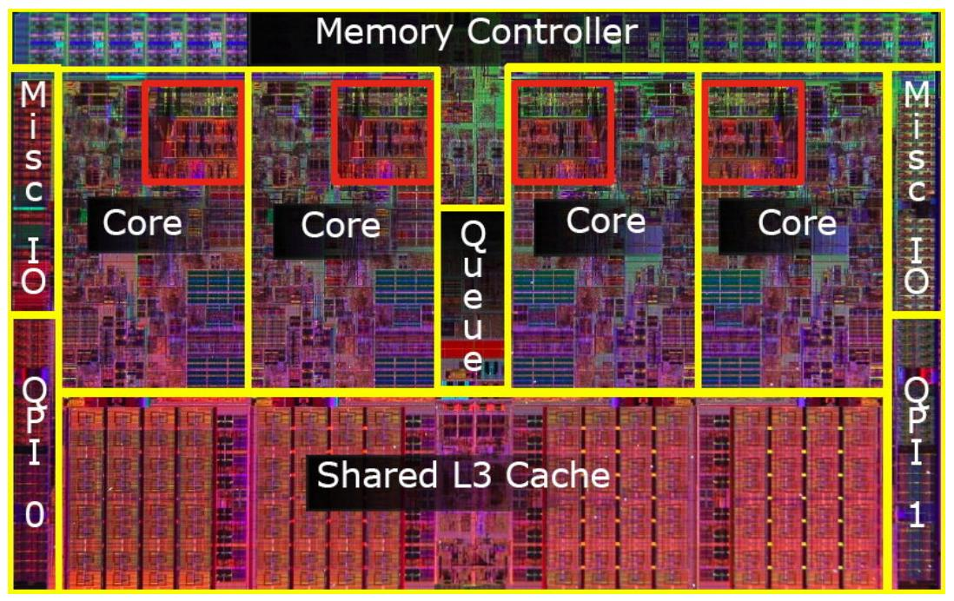
Motivation und Hintergrund
CPU Architektur:
Wenige Kerne mit hoher single-thread Leistung durch komplizierte Logik
Wenige Register, aber große, hierarchisch organisierte Caches
Ziel: geringe Latenz, schnelle Abarbeitung serieller Tasks
Quellen: P. Jonathan and T. Josh: A Comparison of Modern GPU and CPU Architectures: And the Common Convergence of Both, 2011

Slide 4
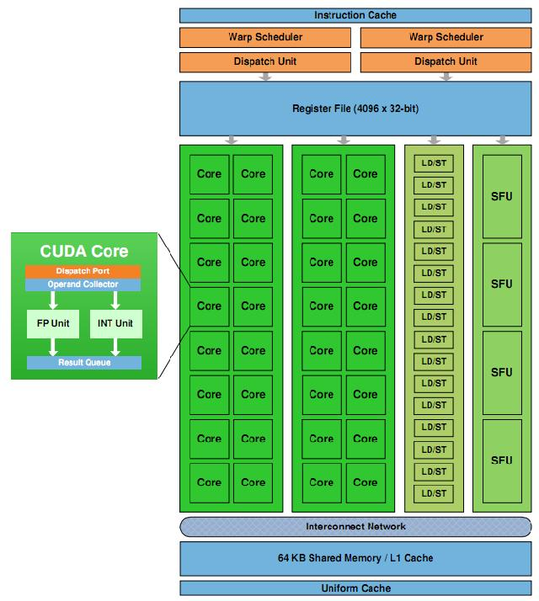
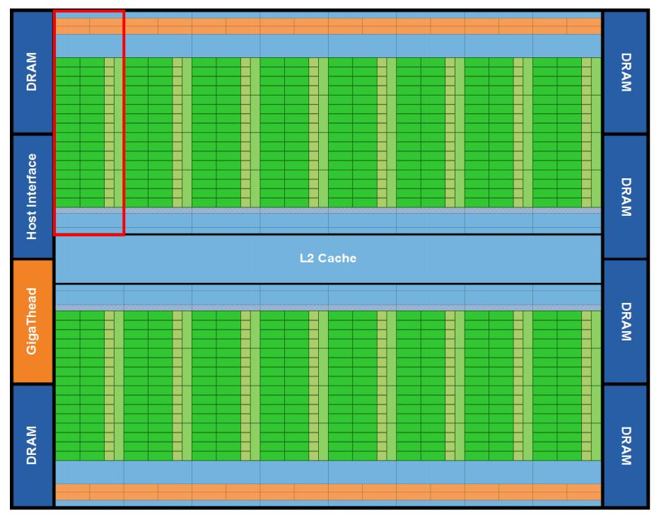

Motivation und Hintergrund
GPU Architektur:
Viele Kerne mit geringer single-thread Leistung
Viele Register, kleinere Caches
Ziel: hoher Durchsatz großer Anzahl von ähnlichen Berechnungen
Quellen: P. Jonathan and T. Josh: A Comparison of Modern GPU and CPU Architectures: And the Common Convergence of Both, 2011

Slide 5
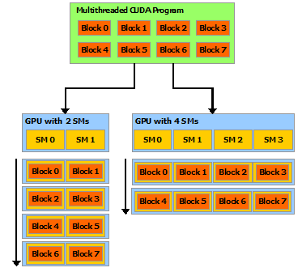
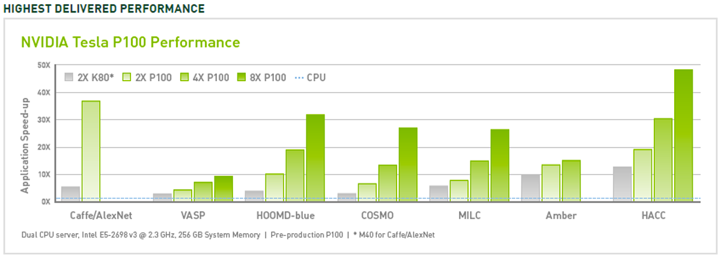
Motivation und Hintergrund
Hohe Beschleunigung bei stark parallelisierbaren Aufgaben
Einfache Skalierung durch Hinzufügen von Cores oder GPUs
Quellen: https://developer.nvidia.com/cuda-zone
https://docs.nvidia.com/cuda/cuda-c-programming-guide/index.html

Slide 6
Herausforderung
GPGPU: Nutzung der Unified Shader für beliebige Berechnungen
Bisheriger Code kann nicht einfach auf GPU ausgeführt werden
Anderer Befehlssatz: Code muss mit Compilern für GPU übersetzt werden
Architekturunterschiede: e.g. Code muss auf hohe Parallelität, anderes Layout des Speichers angepasst werden
Wie kann man beliebigen Code auf GPU ausführen?
Wie hängen Code und GPU-Architektur zusammen?
GPGPU-APIs (e.g. CUDA, OpenCL) helfen durch Abstraktion, auf GPUs zuzugreifen und bestehenden Code leichter zu migrieren

Slide 7
Backup

Slide 8
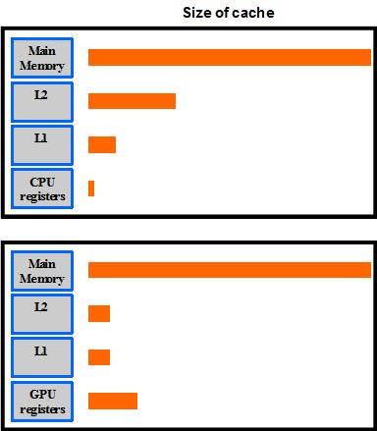
Motivation und Hintergrund
Größe von Registern und Caches im Vergleich
Quellen: P. Jonathan and T. Josh: A Comparison of Modern GPU and CPU Architectures: And the Common Convergence of Both, 2011

